Slide 2
Unidade 6
LÍNGUA INGLESA – 6º ANO Conjunto 3

Slide 3
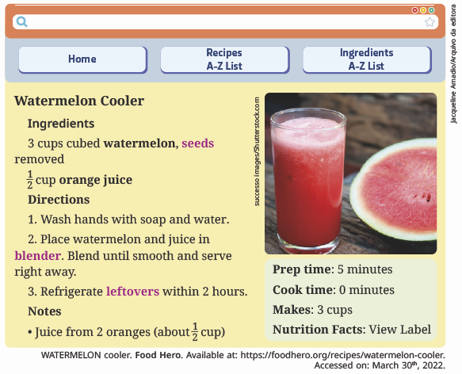
Receita culinária
LÍNGUA INGLESA – 6º ANO Conjunto 3
LÍNGUA INGLESA – 6º ANO Conjunto 3
A receita culinária ensina o leitor a como preparar um alimento. Ela é estruturada em lista de ingredientes, que descreve o que é necessário para preparar o alimento, e modo de preparo, que orienta o passo a passo. Também pode apresentar informações como tempo de preparo e rendimento.

Slide 4
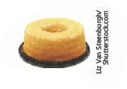
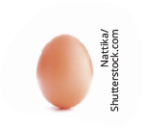
Comidas e bebidas
LÍNGUA INGLESA – 6º ANO Conjunto 3
LÍNGUA INGLESA – 6º ANO Conjunto 3
apple
banana
bread
cake
carrot
chicken
corn
coffee
cucumber
egg

Slide 5
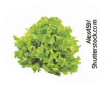
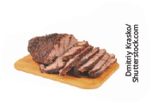
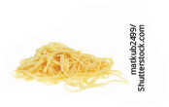
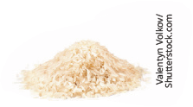
Comidas e bebidas
LÍNGUA INGLESA – 6º ANO Conjunto 3
LÍNGUA INGLESA – 6º ANO Conjunto 3
juice
lettuce
meat
milk
orange
pasta
potato
rice
tea
tomato

Slide 6
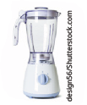
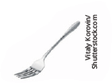
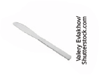
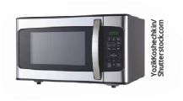
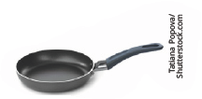
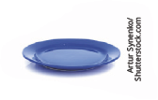
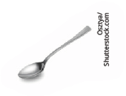
Utensílios de cozinha
LÍNGUA INGLESA – 6º ANO Conjunto 3
LÍNGUA INGLESA – 6º ANO Conjunto 3
blender
fork
glass
knife
microwave
pan
plate
spoon

Slide 7
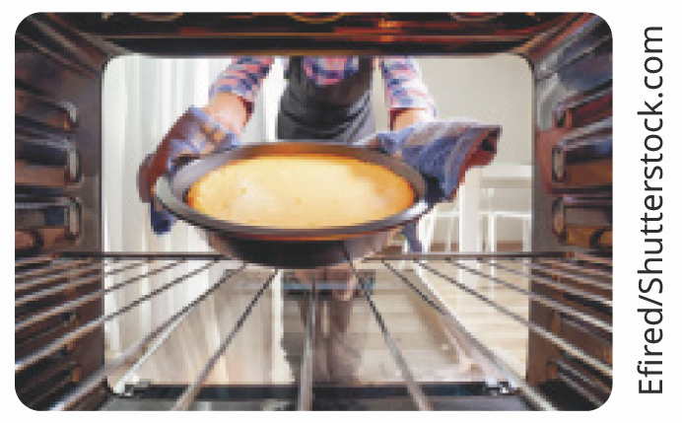
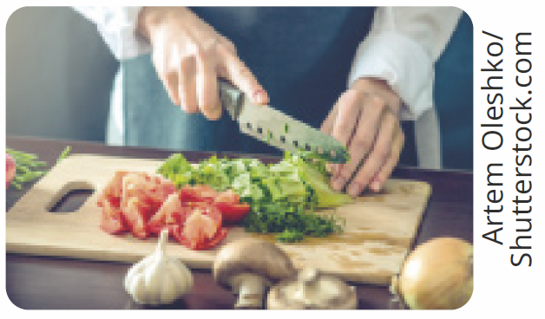
Imperativo
LÍNGUA INGLESA – 6º ANO Conjunto 3
LÍNGUA INGLESA – 6º ANO Conjunto 3
O imperativo é o modo verbal usado para dar instruções. É comum em textos instrutivos, como receitas, bulas e manuais.
Bake for 30 minutes.
Don’t chop in cubes.

Slide 8
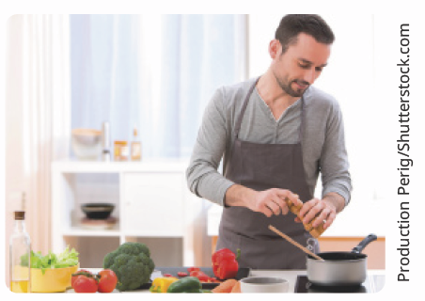
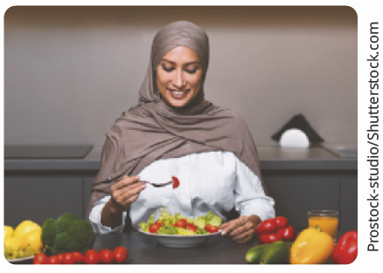
Present continuous
LÍNGUA INGLESA – 6º ANO Conjunto 3
LÍNGUA INGLESA – 6º ANO Conjunto 3
É o tempo verbal que expressa uma ação que está acontecendo no momento da fala.
As frases no present continuous são formadas pelo verbo to be e o verbo principal com a adição da partícula -ing.
Para as frases negativas, usa-se not com o verbo to be e o verbo principal tem a adição da partícula -ing.
I am not eating sugar.
Para as frases interrogativas, o verbo to be vem antes do sujeito e o verbo principal tem a adição da partícula -ing.
Are you having coffee?
He is learning how to cook.
She is eating a salad.

Slide 9
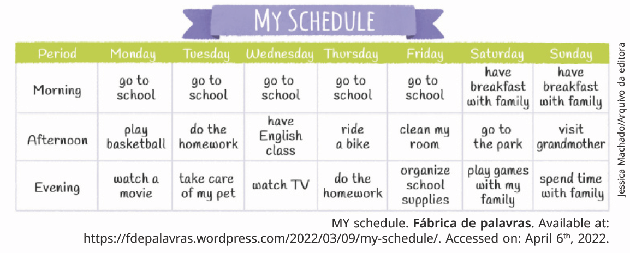
Planejamento semanal
LÍNGUA INGLESA – 6º ANO Conjunto 3
LÍNGUA INGLESA – 6º ANO Conjunto 3
O planejamento semanal organiza as atividades que precisam ser executadas em uma semana. Para isso, listamos os dias da semana, as atividades e podemos indicar os horários ou períodos do dia.

